Slide 1
JUDAISMUS
Nikol Kubíková
Radka Kulišová

Slide 2
JUDAISMUS JAKO NÁBOŽENSTVÍ
monoteistické náboženství (víra v jediného boha)
nejstarší náboženství => náboženství hebrejských kmenů (2. tisíciletí př. n. l.)
nemají konkrétní jméno pro boha, => nazývají ho, různými opisy, např. JAHVE
znamená v překladu „jsem, který jsem“ a značí tak jedinečnost a absolutnost Boha
Židé očekávají příchod mesiáše (spravedlivého panovníka, který je vyvede z utrpení, do zaslíbené země)
Židé rovněž věří ve vzkříšení mrtvých a v poslední soud.

Slide 3
POSVÁTNÉ SPISY
Židovskou biblí je TANACH = má 3 části
TÓRA (základní posvátný spis)
5 knih Mojžíšových (Genesis, Exodus, Leviticus, Numeri, Deuteronomium)
Proroci (dějepisné a prorocké spisy)
Svaté spisy (žalmy, Přísloví, Kazatel…)

Slide 4
POSVÁTNÉ SPISY
TALMUD – výklad celého TANACHU, je tvořený Mišnou a Gemarou.
Materiál Talmudu je dvojího druhu:
Hagada (vyprávěcí texty, příběhy často s teologickým a filozofickým podtextem)
Halacha (právní texty, většinou právně závazné, součástí je také tradičních 613 micvot = jsou to pravidla či příkazy biblického původu)

Slide 5
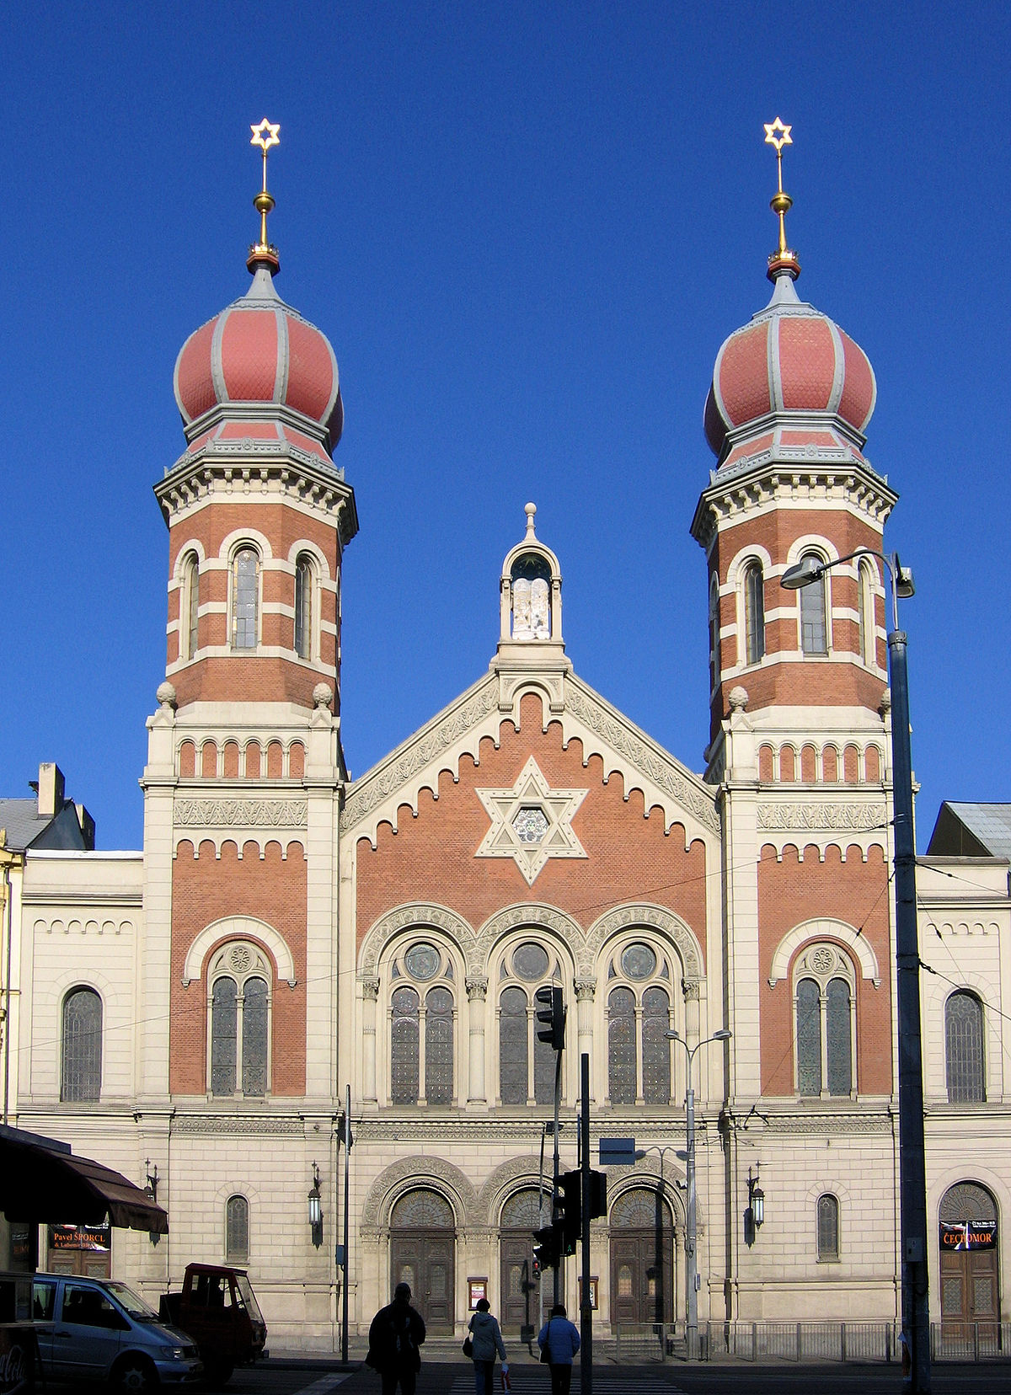
NÁBOŽENSKÁ PRAXE
Židovská obec je komunita sdružující občany, kteří se hlásí k židovskému původu národnosti či vyznání, zajišťuje náboženský a kulturní život v duchu židovských tradic.
modlitebně ve které se židé scházejí ke studiu nebo společenským událostem se říká – SYNAGOGA
V každé synagoze se nachází při stěně směrem k Jeruzalému ve svatostánku svitek s textem Tóry
Rabín je vysokou náboženskou autoritou Judaismu.

Slide 6
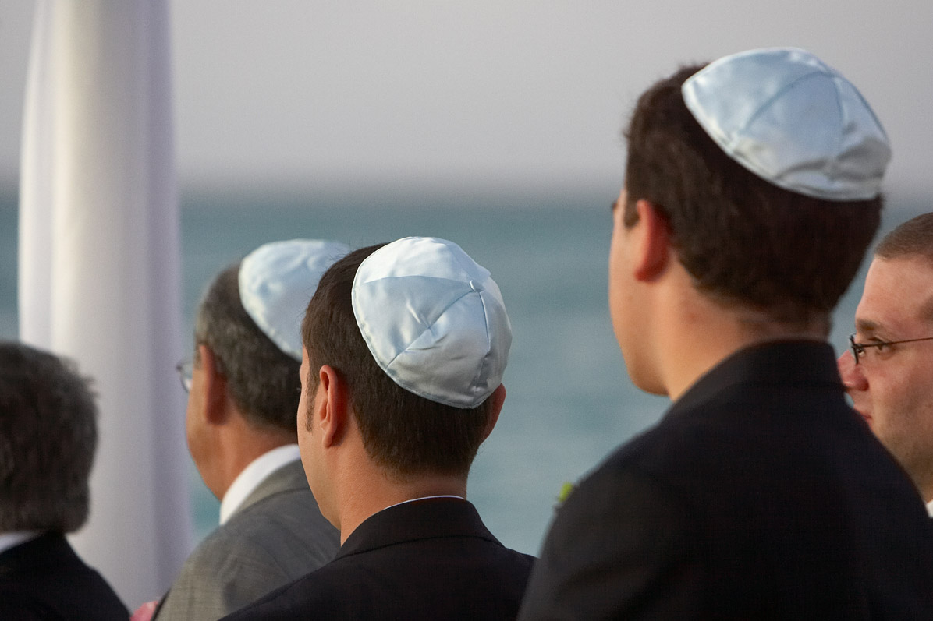
NÁBOŽENSKÁ PRAXE
Židé se modlí 3x denně
Ranní modlitba – Šacharit, oblékají si modlitební plášť
Odpolední modlitba - Mincha v Minyanu – 10 lidí, kteří se modlí, minimální počet lidí na modlitbu, vždy ve společenství
Večerní modlitba - Aravit
Při modlitbě si nasazují jarmulku

Slide 7
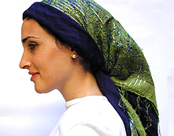
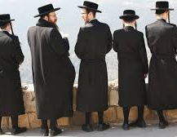
HLAVNÍ VĚTVE JUDAISMU
Jsou založeny na odlišném pohledu na otázky praktického dodržování zákona
Ortodoxní – strážci tradice, hlásají nezměnitelnost náboženské praxe
Ortodoxního žida lze poznat podle typického oblečení:
muži nosí kaftan (mužský dlouhý plášť), černý klobouk, vousy a pejzy (nakroucené lokny vlasů na skráních).
ženy si zakrývají vlasy šátkem, kloboukem či parukou

Slide 8
HLAVNÍ VĚTVE JUDAISMU
Reformovaná – liberální židé, snaží se Judaismus spojit s modernou
Konzervativní – otevírají se moderně ale snaží se udržet tradiční náboženskou praxi
Židé bez vyznání – nepraktikují náboženskou praxi, svátky slaví ze zvyku.

Slide 9
Počet židů ve světě
Židovská DIASPORA = židé nemají jeden vlastní stát, jsou rozptýleni po celém světě.
Počet židů ve světě se odhaduje na téměř 14 miliónů. Nejvíce židů žije v Izraeli (6mil.), v USA (více než 5mil.).
Početná židovská komunita se nachází rovněž ve Francii, Kanadě, Velké Británii či v Rusku.

Slide 10
Dějiny židovského národa
Za praotce židovského národa je považován Abrahám.
Abrahám je 1. velkou vůdčí osobností všech tří velkých náboženství západní tradice.
Přivedl židovské kmeny do Kannánu (země zaslíbená).
Měl manželku Sáru, která nemohla mít děti, tak pro zachování rodu dovolila mít Abrahámovi dítě s jinou ženou, poté co se jim narodil syn, Sára zázrakem otěhotněla.
Abrahám + Hagar = syn Izmael (narodil se jako první avšak v neplatném vztahu).
Sára se chtěla Izmaela zbavit. Izmael odchází na Arabský poloostrov, kde sjednotí kmeny = Islám.
Abrahám + Sára = syn Izák (druhorozený avšak v platném vztahu.
Už zde vznikl spor mezi Islámem a Judaismem.

Slide 11
Dějiny židovského národa
Hagar
Abrahám
Sára
Izmael
Izák
Ezau
Rebeka
Jákob
Ráchel
Růben
Šimeón
Lévi
Juda
Dan
Neftalí
Gád
Ašer
Isachar
Zabulón
Josef
Benjamín

Slide 12
Dějiny židovského Národa
Nejoblíbenější Jákobův syn byl Josef, ostatní na něj žárlili, tak se ho chtěli zbavit, jeli na lov, kde ho prodali do otroctví do Egypta.
Díky tomu, že byl Josef šikovný dostal svobodu a stal se velkovezírem.
V Kannánu, přestává být úroda => židé odcházejí do Egypta
Josef přesto jak se k němu jeho bratři zachovali, pomůže židům v Egyptě aby měli dobré postavení
Ve 13. století, začínají v Egyptě nepokoje
Bůh si zvolil Mojžíše jako spasitele, který má odvést židy z Egypta.
Deset ran egyptských = poslední nejkrutější ránou je zabití prvorozených, v každé rodině, kteří neměli na dveřích kříž z krve berana.
Při desáté ráně, umřel i Faraónův syn.

Slide 13
Dějiny židovského národa
Poté židé utíkají z Egypta a Egypťané je pronásledují.
Utečou až k Rudému moři => moře se před nimi rozestoupí a židé přejdou moře suchou nohou
Egypťané takové štěstí neměli a v moři se utopili.
Dostali se do pouště a strávili tam 40 let => jsou nespokojeni.
Mojžíš vystoupá na horu Sinaj, kde se mu bůh zjeví v podobě hořícího keře a dá mu 10 přikázání.
Poté se dostali zpět do Kanaánu a začala éra velkých židovských králů (David, Šalamoun)

Slide 14
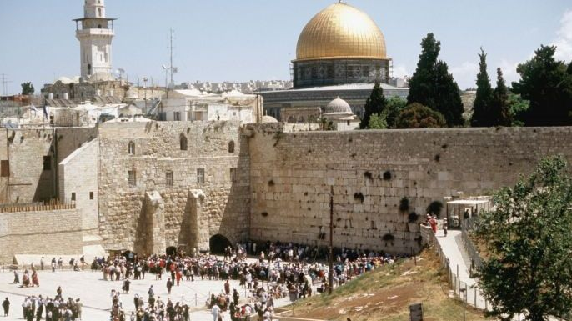
Dějiny židovského národa
Král Šalamoun založil chrám v Jeruzalémě, který byl centrem náboženského kultu židů.
V roce 586 př. n. l. byl chrám vypálen babylonskými vojsky
Židé jej však brzy poté znovu vystavěli.
Významným předělem židovské náboženské tradice byly události kolem 1. století n. l., které souviseli s působením Ježíše Krista
Část židů uznala, že Ježíš je očekávaný Mesiáš a stala se křesťany.
Dalším významným zlomem bylo druhé zničení, chrámu v Jeruzalémě, římskými vojsky císaře Tita v roce 70 našeho letopočtu.
Z chrámu v Jeruzalémě zůstalo jen jeho opevnění, které známe jako Zeď nářků.

Slide 15
Sionistické hnutí
Vzniklo v 19. století
Je to dlouholetá snaha židů o založení vlastního státu
Tato snaha vyvrcholila v roce 1947, kdy Valné shromáždění OSN přijalo usnesení o rozdělení Palestiny na arabskou a židovskou část.
14. května 1948 byl vyhlášen samostatný židovský stát Izrael.

Slide 16
Pronásledování židů
Židé byli kvůli odlišnosti své víry o způsobu života po celou historii terčem útoků ze strany většinové společnosti
Antisemitismus = náboženská a později rasová nenávist k židům
Židé byli považováni za méněcenné, byli vyháněni z míst, kde žili, byli zabíjeni a různým způsobem diskriminováni.
Např. byli soustřeďováni v uzavřených částech měst = ghettech
Konali se POGROMY na židy (např. Křišťálová noc 1938)
Antisemitismus vyvrcholil ve 20. století HOLOCAUSTEM = systematické vyvražďování židů nacisty za 2. sv. války.

Slide 17
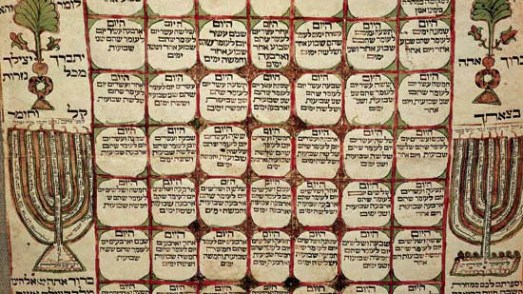
Židovský kalendář
Židovský kalendář je velmi specifický. Dalo by se říci, že je vystavěn na kompromisu. Respektuje totiž jak lunární fáze, tak i pohyb planety Země kolem Slunce. Podle slunečního cyklu počítá roky a podle lunárního cyklu měsíce.
Letopočet je zcela odlišný.
Židovský kalendář začíná od stvoření, a proto rok 2020 je rokem 5780.

Slide 18
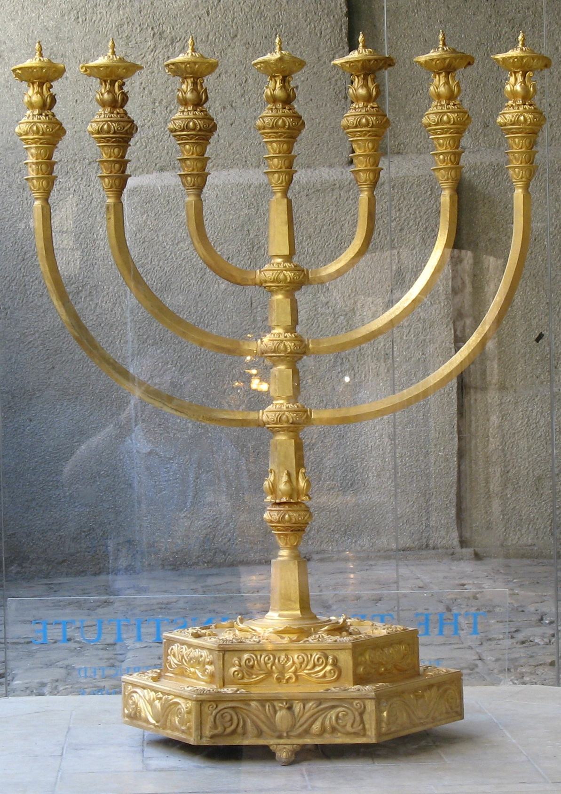
Židovské symboly
MENORA – sedmiramenný svícen
- Symbolizuje 7 dní tvoření světa
- Státní symbol Izraele
- Zapaluje se během náboženských obřadů a židovských svátků.

Slide 19
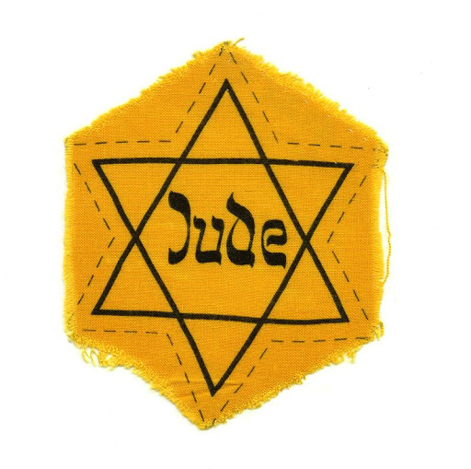
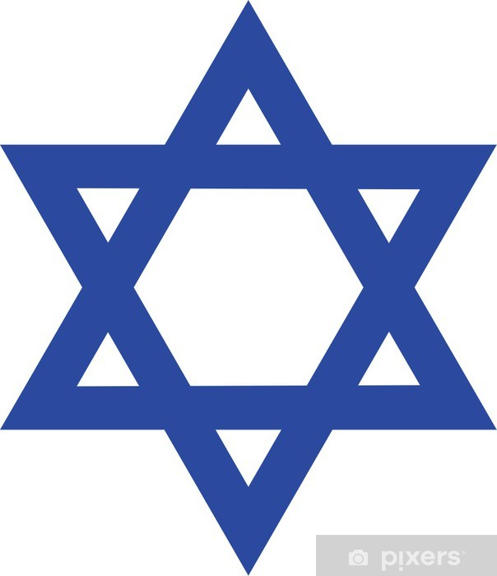
Židovské symboly
DAVIDOVA HVĚZDA
Název odvozen od židovského krále Davida.
Symbol Izraele a židovství
6 cípů tvořených dvěma trojúhelníky
Trojúhelník špicí nahoru jako symbol mužského elementu (oheň), trojúhelník špicí dolů jako symbol ženského elementu (voda).
Během 2. sv. války museli židé nosit žluté hvězdy s nápisem JUDE

Slide 20
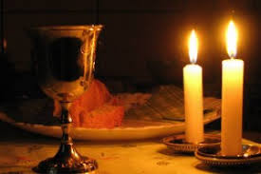
ŽIDOVSKÉ svátky
ŠABAT
Sobota, den odpočinku, slaví se každý týden, připomíná stvoření světa a vyvedení izraelského lidu z Egypta.
Je spojen s náboženskými předpisy (např. zákaz fyzické činnosti, vaření, cestování).
Začíná už v pátek v podvečer, kdy se zapalují svíčky a koná se šabatová bohoslužba v synagoze.

Slide 21
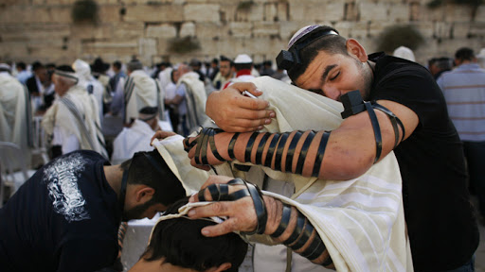
Židovské svátky
JOM KIPUR
Den smíření – nejposvátnější židovský den.
Židé se postí, modlí se za odpuštění a šťastný nový rok (slaví se po začátku židovského nového roku, který připadá na září/říjen), konají se bohoslužby v synagogách.
Tento den totiž odpustil Bůh Izraeli zhotovení zlatého telete a tento den se také Abrahám obřezal a uzavřel tak smlouvu s Hospodinem.
Tento den se připomíná dlouhým, více než 24 hodin trvajícím půstem a intenzivními modlitbami. Jako jediný den v roce má celkem pět modlitebních časů, během kterých se říkají amidy (modlitby) – Ma'ariv, Šacharit, Musaf, Mincha a Ne'ila.

Slide 22
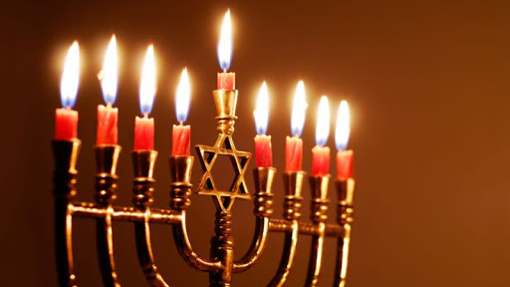
Židovské svátky
CHANUKA
Svátek světel – 8 denní svátek, který počínaje podle židovského kalendáře 25. dnem měsíce kislev, což připadá na období od konce listopadu do konce prosince.
Připomíná znovuzasvěcení jeruzalémského Chrámu (ten byl znesvěcen obětováním prasete syrským králem Antiochem IV. Epifanem ve 2. století př. n. l., což vedlo k povstání Makabejských; po makabejském vítězství byl Chrám očištěn a byl v něm zapálen svícen, který hořel 8 dní, i když měl olej jen na jeden den).
Svátek se slaví zapalováním osmiramenných svícnů.

Slide 23
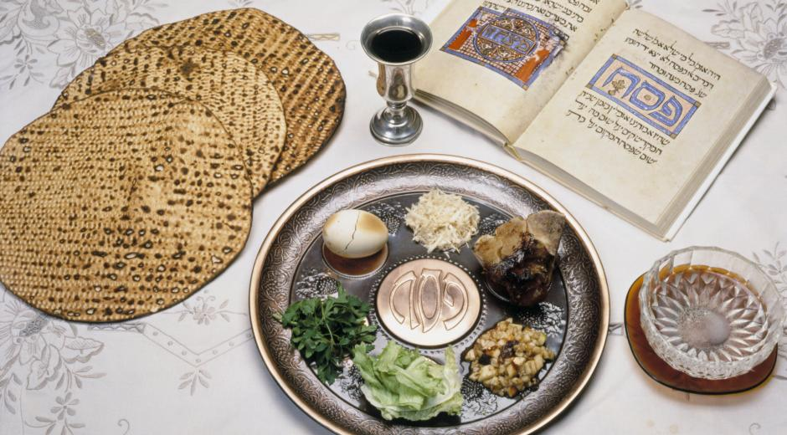
Židovské svátky
PESACH
Svátek nekvašených chlebů – 8 denní poutní svátek, odkazuje na obchod Židů z Egypta.
Vrcholem je 1. večer, kdy se koná tzv. seder. Židé se sejdou u rodinného stolu, vyprávějí si příběh o tom, jak předci opustili Egypt. Ke slavení patří bohatě prostřená tabule. Jídlo má symbolický charakter, patří k němu nekvašený chléb (připomíná chléb, který židé jedli, když narychlo opouštěli Egypt), hořké byliny (symbolizují egyptské otroctví), miska slané vody s máčenou petrželí (odkazuje na slzy otroctví), a další…

Slide 24
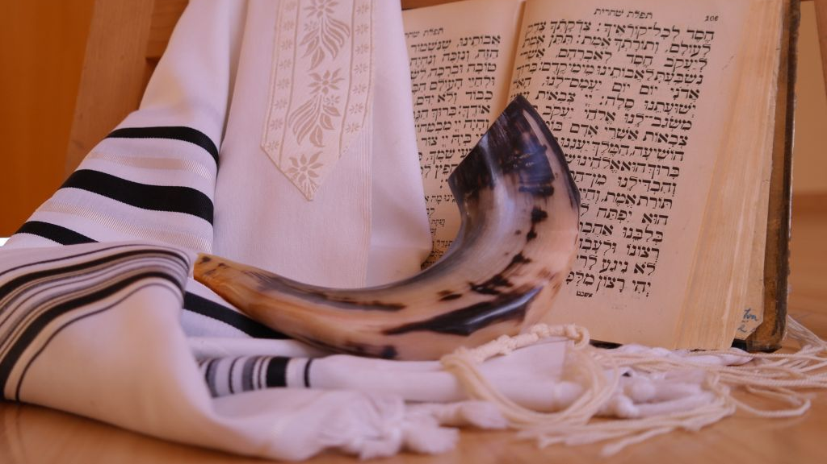
Židovské svátky
ROŠ HAŠŠANA
Oslava nového roku
tradicí je podávat jablko s medem, což má symbolizovat naději že příští rok bude „sladký jako med“
Neodmyslitelným rysem svátku je troubení na beraní roh, zvaný šofar.
Zvuk rohu má připomínat smlouvu uzavřenou mezi Hospodinem a Izraelem na hoře Sinaj.

Slide 25
Židovské tradice
Zařazení jedince do náboženského života se u chlapců koná prostřednictvím obřízky – náboženský obřad, kterým je vítán nově narozený židovský chlapec.
Obřízka symbolizuje uzavření smlouvy s Bohem a je vykonávána většinou 8 den po narození.
Pro chlapce je nejdůležitějším náboženským obřadem bar micva (obřad, během něhož se z chlapce stává nábožensky dospělý muž.
Před obřadem prochází studiem - se učí hebrejsky, seznamují se s náboženskými povinnostmi.
Obdobou pro dívky je bat micva – slaví se dovršení věku 12 let.

Slide 26
Židovské tradice
KOŠER
rituální čistota jídla, Talmud a Tóra přesně určují, co smí pravověrný Žid jíst a co ne.
rozlišují rituálně čistá zvířata jako jsou:
hovězí, ovce, kozy, holuby, drůbež a ryby, které mají šupiny a ploutve.
jíst naopak nemohou:
plazy, obojživelníky, vepřové, koně, hlodavce
Rituálně čisté maso musí být zabito předepsaným způsobem. Porážku provádí způsobilý řezník čistým řezem, zvíře se nechá vykrvácet, maso se omyje a prosoluje, aby z něj vyprchala krev. Maso se nesmí podávat zároveň s mléčnými výrobky.

Slide 27
Židovské tradice
SVATBA – CHATUNA
Nutné sepsat smlouvu – pro případ smrti partnera či rozvodu.
Nelze se brát v sobotu – podpis smlouvy je považován za práci.
Svatbu veden rabín.
Levirátní manželství – zemře-li muž z bezdětného manželství, je jeho svobodný bratr povinen vzít si vdovu. Pokud se jim pak narodí syn, jmenuje se po zemřelém a je považován za jeho syna.

Slide 28
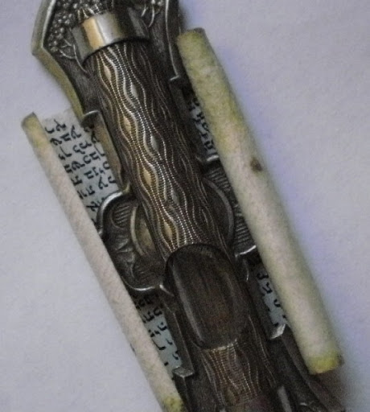
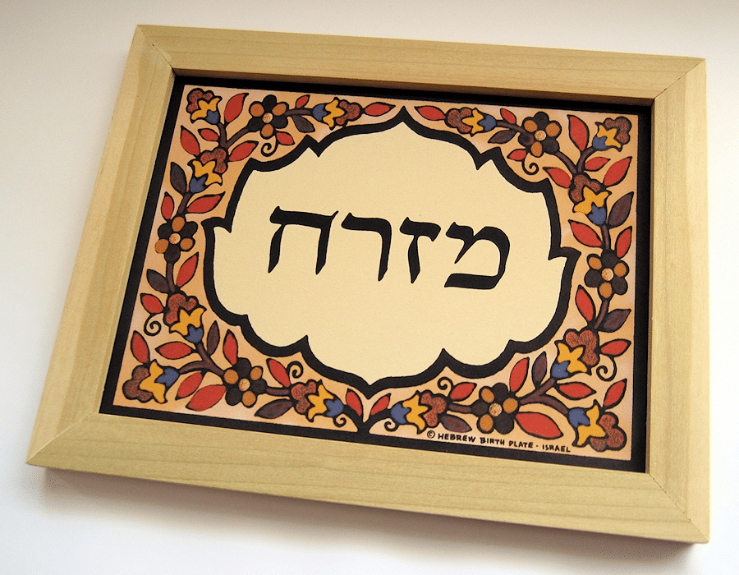
Židovské tradice
DOMÁCNOST
mezuza – kovová či kožená schránka obsahující ručně psané židovské vyznání víry. Židé se jí při odchodu a příchodu dotknou, aby vyjádřili, že v jejich domě se židovská pravidla ctí.
mizrach – zdobená deka sloužící k modlení. Vždy orientována směrem k Jeruzalému.

Slide 29
odkazy
https://cs.wikipedia.org/wiki/Jom_kipur
https://cs.wikipedia.org/wiki/Chanuka

